Slide 1
HTML
HyperText Markup Language
CSS
Cascading Style Sheet

Slide 2
課程大綱
Module 1 HTML語言基礎
Module 2 CSS的使用和基本語法
Module 3 網頁內容製作進階
附錄1 什麼是HTML vs CSS
附錄2 CSS樣式

Slide 3
Module 1 HTML語言基礎

Slide 4
HTML與CSS
HTML(HyperText Markup Language)
  網頁上的文字、圖片、超連結、表格、表單都是由HTML標籤所製作出來的
  每一個HTML標籤都有一個預設的樣式
CSS(Cascading Style Sheet)
  用來修改HTML標籤的預設樣式
HTML標籤製作網頁內容
CSS製作網頁內容顯示的樣式

Slide 5
HTML基本架構
HTML文件的組成可以分為三個主要部分
<!DOCTYPE html>
1.DOCTYPE 宣告
<html>
<head>
2.網頁檔頭
</head>
<body>
3.網頁內容
</body>
</html>

Slide 6
什麼是 DOCTYPE
放在網頁的最上面，告知瀏覽器，此網頁所使用的HTML標籤是什麼版本
HTML4時有三種版本寫法
  完整版或嚴格版 (Strict版)—不支援被列為負面標籤與屬性
  過渡版或寬鬆版(Tansitional版)--支援被列為負面標籤與屬性，目前最普及的版本
  框架版(Frameset版)--支援框架結構標籤
Notes:
Transitional DTD → <!DOCTYPE html PUBLIC "-//W3C//DTD XHTML 1.0 Transitional//EN"
"http://www.w3.org/TR/xhtml1/DTD/xhtml1-transitional.dtd">
Frameset DTD → <!DOCTYPE html PUBLIC "-//W3C//DTD XHTML 1.0 Frameset//EN"
"http://www.w3.org/TR/xhtml1/DTD/xhtml1-frameset.dtd">
Strict DTD → <!DOCTYPE html PUBLIC "-//W3C//DTD XHTML 1.0 Strict//EN"
"http://www.w3.org/TR/xhtml1/DTD/xhtml1-strict.dtd">
Transitional DTD 允許繼續使用W3C非推薦元素和屬性的寬鬆文檔類型，但不可以使用框架。 Frameset DTD 允許使用框架的Transitional文檔類型。 Strict DTD 不允許繼續使用W3C非推薦的元素和屬性，以及框架的嚴密文檔類型。

Slide 7
DOCTYPE 的定義方式
HTML4
XHTML 1.0
<!DOCTYPE HTML PUBLIC "-//W3C//DTD HTML 4.01//EN" " http://www.w3.org/TR/html4/strict.dtd">
<!DOCTYPE HTML PUBLIC "-//W3C//DTD HTML 4.01 Transitional//EN" " http://www.w3.org/TR/html4/loose.dtd">
<!DOCTYPE HTML PUBLIC "-//W3C//DTD HTML 4.01 Frameset//EN" " http://www.w3.org/TR/html4/frameset.dtd">
<!DOCTYPE html PUBLIC "-//W3C//DTD XHTML 1.0 Strict//EN"
"http://www.w3.org/TR/xhtml1/DTD/xhtml1-strict.dtd">
<!DOCTYPE html PUBLIC "-//W3C//DTD XHTML 1.0 Transitional//EN"
"http://www.w3.org/TR/xhtml1/DTD/xhtml1-transitional.dtd">
<!DOCTYPE html PUBLIC "-//W3C//DTD XHTML 1.0 Frameset//EN"
"http://www.w3.org/TR/xhtml1/DTD/xhtml1-frameset.dtd">

Slide 8

HTML5 的 DOCTYPE
<!DOCTYPE html>

Slide 9
html根元素
html是網頁的根元素，表示網頁文件開始的根結點
內含head及body兩個子元素
html元素支援lang屬性，可指定網頁文件所使用的語言，語法如下:
<html lang="zh-tw">
表示網頁使用繁體中文
<html lang=“en">
表示網頁使用英文

Slide 10
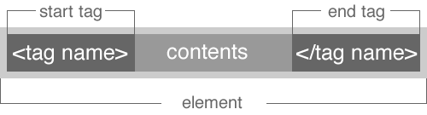
標籤與元素(element)
一個正確的HTML標籤必須包含「<」 、 「>」
例如: <h2>
有了開始標籤、結束標籤，再加上標籤內容，就構成一個完整的HTML語法，也就是元素(element)
元素簡單的說就是作用於內容的效果，例如:
<h2>HTML5 and CSS3</h2>
表示HTML5 and CSS3這段文字內容會用h2的標題樣式在網頁上呈現
Notes:
元素(element)
元素簡單的說就是作用於內容的效果，例如：<h2>這是標題標籤</h2>，代表開始標籤與結束標籤之間的內容將成為一個標題的樣式
屬性(attribute)
元素的屬性只可以加在開始標籤中，對應元素作用於內容的額外效果，
例如： <h2 align=“center”>這是標題標籤</h2>
代表「h2」元素標籤中加入align屬性來指定標題內容的「水平對齊方式」
屬性值(attribute value)
在元素標籤中加入屬性，就必須對該屬性的值加以設定，這個設定的值就是「屬性值」。以上例來說，在「h2」元素標籤中加入align屬性來指定標題內容的「水平對齊方式」，並指定align的屬性值為「center」，這表示在這個標題內容的水平對齊方式為「置中對齊」。

Slide 11
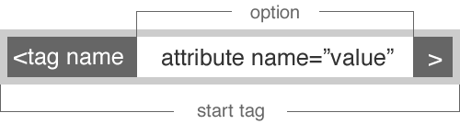
屬性(attribute)與屬性值(attribute value)
元素的屬性只可以加在開始標籤中，用來對應元素作用於內容的額外效果;在元素標籤中加入屬性，就必須對該屬性的值加以設定，這個設定的值就是屬性值
範例一:
範例二:
<h2 title=“apple!”>APPLE</h2>
<h2 title=“apple!” style=“color:red;”>APPLE</h2>
Notes:
元素(element)
元素簡單的說就是作用於內容的效果，例如：<h2>這是標題標籤</h2>，代表開始標籤與結束標籤之間的內容將成為一個標題的樣式
屬性(attribute)
元素的屬性只可以加在開始標籤中，對應元素作用於內容的額外效果，
例如： <h2 align=“center”>這是標題標籤</h2>
代表「h2」元素標籤中加入align屬性來指定標題內容的「水平對齊方式」
屬性值(attribute value)
在元素標籤中加入屬性，就必須對該屬性的值加以設定，這個設定的值就是「屬性值」。以上例來說，在「h2」元素標籤中加入align屬性來指定標題內容的「水平對齊方式」，並指定align的屬性值為「center」，這表示在這個標題內容的水平對齊方式為「置中對齊」。

Slide 12
head 元素及內含的子元素
head元素是用來放一些描述網頁的資料(metadata)
head元素裡的內容不會顯示在網頁上
內含的子元素有
  title元素：網頁文件的標題，會出現在瀏覽器視窗左上方的標題區域，在head元素裡只能有一個title元素
  meta元素：描述HTML文件的相關資訊，資訊內容由name與content屬性來決定
  style元素：樣式表宣告
  script元素：程式碼宣告
<head>
<meta charset="UTF-8" />
<title>Example document</title>
<style>CSS 寫在這裡</style>
<script>JS 寫在這裡</script>
</head>

Slide 13
head元素裡常用的meta元素屬性
name屬性(用來表示文件的中介資料項目名稱)
可用的屬性值有--author、description、generator 、keywords…
content屬性(用來表示中介資料項目的內容)
charset屬性(定義網頁的字元編碼方式)
http-equiv屬性(透過預先定義的關鍵字表示某些特定狀態的意義)
可用的屬性值有—content-type 、refresh…

Slide 14
head元素裡的meta 元素範例
<head>
<meta charset="utf-8">
<title>HTML 教學網</title>
<meta name="author" content="sherman"/>
<meta name="keywords” content=“HTML,CSS,JavaScript"/>
<meta name="date" content="2009/4/30"/>
<meta name=“description” content=“HTML 教學網站" />
<meta name=“generator" content="Microsoft Expression Web">
<meta http-equiv="Refresh" content="300">
<meta http-equiv="Refresh" content="20; URL=page4.html">
</head>
Notes:
設定網頁的作者、網頁內容說明、keyword等資訊。
<meta http-equiv= "content-type" content="text/html ; charset=utf-8 "/ >
例)<meta name="ROBOTS" content="ALL">
<meta name="ROBOTS" content="NOINDEX,FOLLOW">
搜尋引擎(ROBOTS):
ALL→允許網頁登錄和連結，NONE→不允許網頁登錄和連結
INDEX→只允許網頁登錄，NOINDEX→不允許網頁登錄
FOLLOW→只允許連結，NOFOLLOW→不允許連結

Slide 15
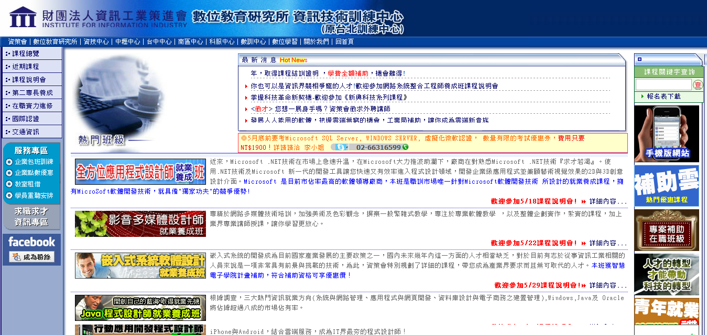
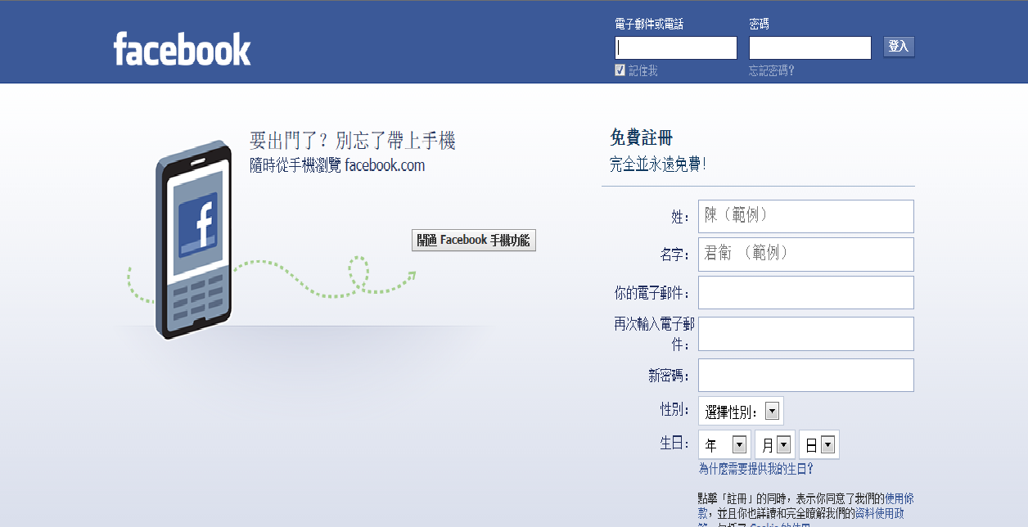
body 元素
主要用來呈現網頁的內容，與網頁有關的內容都寫在這裡，可用的元素有:
  文字與段落元素
  清單元素
  超連結元素
  圖片元素
  其它(請見Module 3)
    表格
    表單
    …..
    …..

Slide 16
文字與段落元素(一)
標題元素
  從標題一到標題六
  <h1> … </h1>, <h2> … </h2>, … , <h6> … </h6>
  <h1> 最大字 <h6> 最小字
  範例: <h1>Channel1</h1>
  <h2>HTML5 and CSS3</h2>
內容元素：內含文字及其它元素
  div、span 、p
換行及分隔線元素
  br、hr
<div>This is a division.</div>
<span>This is a span.</span>
<p>This is a paragraph.</p>

Slide 17
文字與段落元素(二)
註解
--<!-- 內含文字將被 Browser 忽略 -->
完整範例:
<body>
<div>
<h2>HTML</h2>
<p>From <span>1991 to 1999</span>, HTML developed from version 1 to version 4.
</p>
<hr>
</div>
</body>

Slide 18
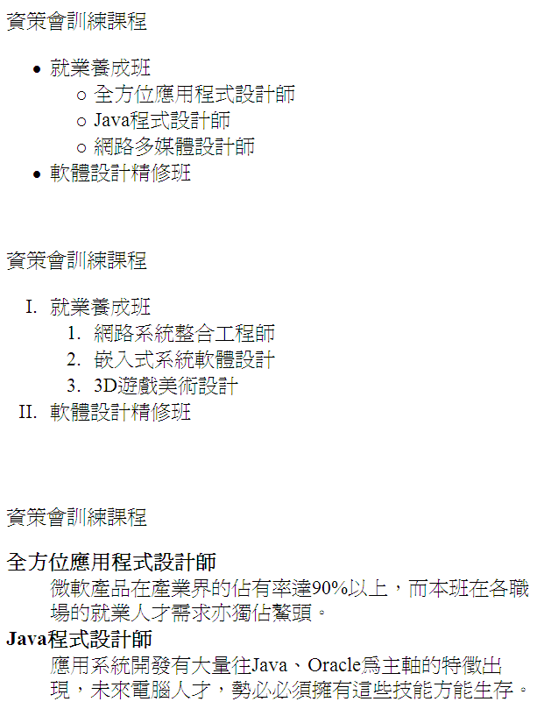
清單元素
項目清單 <ul></ul>
  type = " disc, circle ,square "
  單一清單項目<li></li>
序號清單 <ol></ol>
  type = " 1, a, A, i, I "
  單一清單項目 <li></li>
定義清單
  整個清單 <dl></dl>
  清單項目 <dt></dt>
  清單項目說明，可多個 <dd></dd>
建議使用 CSS 來取代type屬性的功能
Notes:
Reversed 相反排序 目前瀏覽器還不 支援
Type屬性改由CSS定義

Slide 19
項目清單範例
<ul>
<li>就業養成班
<ul>
<li>全方位應用程式設計師</li>
<li>Java程式設計師</li>
<li>網路多媒體設計師</li>
</ul>
</li>
<li>軟體設計精修班</li>
</ul>
Notes:
Reversed 相反排序 目前瀏覽器還不 支援
Type屬性改由CSS定義

Slide 20
定義清單範例
<h2>櫻花鉤吻鮭</h2>
<dl>
<dt>學名</dt>
<dd>Oncorhynchus masou formosanus</dd>
<dt>俗名</dt>
<dd>台灣鮭魚、台灣鱒、梨山鱒、次高山鱒、台灣陸封型 櫻鮭、
本邦（泰雅 族語：bunban）</dd>
<dt>分類</dt>
<dd>鮭形目、鮭科</dd>
<dt>特徵</dt>
<dd>身體側扁呈紡錘狀，背部青綠色，腹部為銀白色，體側中央
有橢圓形雲紋斑點，口部斜裂而廣至眼睛下方</dd>
<dt>分佈</dt>
<dd>台灣大甲溪上游雪霸國家公園內的七家灣溪和雪山溪</dd>
</dl>
Notes:
Reversed 相反排序 目前瀏覽器還不 支援
Type屬性改由CSS定義

Slide 21
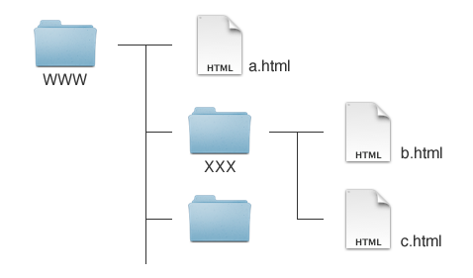
超連結 (Hyperlink)元素
連結到其他網頁
<a href= "http://www.iiiedu.org.tw">資策會</a>
連結到同一網頁內的特定位置(書籤)
  使用id屬性建立書籤 <p id="bookmark1">ooo</p>
  再做超連結 <a href= "#bookmark1">標題一 </a>
連結電子郵件位址
  <a href= "mailto:@iii.org.tw ">
  寄信給我 </a>

Slide 22
圖片(image)元素
插入圖片
<img src="…" alt="…" title="…“ width="n" height="n">
  src = “ … ” 必要屬性，指定圖片來源的url
  alt= “ … ” 不顯示圖形時以此文字代替
  title = “ … ” 當滑鼠移到圖片上時出現的說明文字
  height, width 圖高與圖寬
圖片超連結
  <a href =“http://...">＜img src=“…">圖檔連結</a>

Slide 23
figure / figcaption
figure
figure元素是一個媒體群組元素，通常被用作插圖、圖標、相片、視訊的組合。
figcaption
figcaption 元素表示是figure元素的標題，它屬於figure元素，必須寫在<figure>元素內，一個<figure>元素內最多只能放置一個<figcaption>元素。

Slide 24
Module2 CSS的使用和基本語法

Slide 25
CSS 基本語法
Selector { 屬性 : 屬性值 ; 屬性 : 屬性值 }
屬性樣式的設定，必須以大括號{ }包起來
屬性名稱與屬性值之間，必須以冒號隔開
每一組屬性設定之間，必須以分號隔開
最後一組屬性設定的結束，可以不用加分號
在CSS中註解的表示方式是 /* */ ，將註解的內容寫在裡面，
例如： /* 這裡面是註解 */
Notes:
CSS語法包含 selector、property、value 三個部分。實際的用法如下：
selector {property: value}
如果要指定多個 selector 和 property ，格式如下：
selector1, selector2, selector3
{
property1: value1;
property2: value2;
property3: value3
}
即 selector中間以逗號隔開，而property以分號隔開。
也可以用下列的方式表示：
selector1, selector2, selector3 { property1: value1; property2: value2; property3: value3 }
Note! value中的數值與單位不可以有空格。所以應該寫成 20px ，而不是 20 px 。

Slide 26
CSS Selectors
Selectors(選取器)
CSS的樣式是需要套用到某一個HTML標籤上，所以要怎麼找到您想要修改的HTML標籤，就是要透過選取器。
常用的選取器
  標籤(Type)選取器
  類別(Class)選取器
  物件(ID)選取器
更多好用的選取器
  講義最後面有其它Selectors的範例說明
  完整說明請參考 http://www.w3.org/TR/selectors/
Notes:
CSS語法包含 selector、property、value 三個部分。實際的用法如下：
selector {property: value}
如果要指定多個 selector 和 property ，格式如下：
selector1, selector2, selector3
{
property1: value1;
property2: value2;
property3: value3
}
即 selector中間以逗號隔開，而property以分號隔開。
也可以用下列的方式表示：
selector1, selector2, selector3 { property1: value1; property2: value2; property3: value3 }
Note! value中的數值與單位不可以有空格。所以應該寫成 20px ，而不是 20 px 。

Slide 27
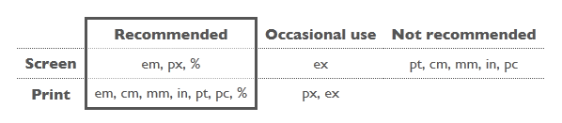
CSS 使用的大小單位
1in = 2.54cm = 25.4mm = 72pt = 12pc
瀏覽器預設文字(Font-Size)的大小
  1em=100%=12pt=16px
Notes:
http://www.w3.org/Style/Examples/007/units#font-size

Slide 28
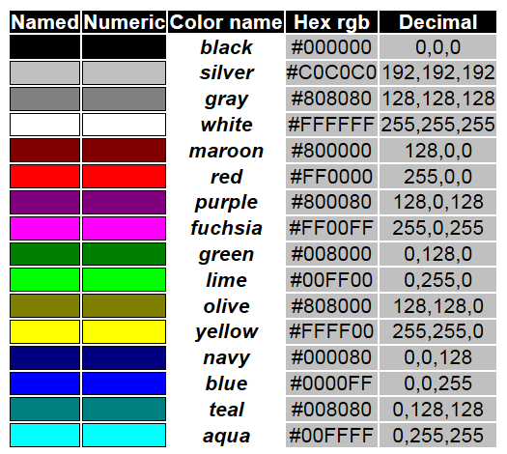
CSS使用顏色的設定方式
基本顏色的表達方式
Notes:
CSS語法包含 selector、property、value 三個部分。實際的用法如下：
selector {property: value}
如果要指定多個 selector 和 property ，格式如下：
selector1, selector2, selector3
{
property1: value1;
property2: value2;
property3: value3
}
即 selector中間以逗號隔開，而property以分號隔開。
也可以用下列的方式表示：
selector1, selector2, selector3 { property1: value1; property2: value2; property3: value3 }
Note! value中的數值與單位不可以有空格。所以應該寫成 20px ，而不是 20 px 。

Slide 29
CSS 的寫法
CSS寫法
  直接加入樣式(Inline)
  自訂樣式表 (embedding)
  外掛樣式表(Linking)
Notes:
CSS語法包含 selector、property、value 三個部分。實際的用法如下：
selector {property: value}
如果要指定多個 selector 和 property ，格式如下：
selector1, selector2, selector3
{
property1: value1;
property2: value2;
property3: value3
}
即 selector中間以逗號隔開，而property以分號隔開。
也可以用下列的方式表示：
selector1, selector2, selector3 { property1: value1; property2: value2; property3: value3 }
Note! value中的數值與單位不可以有空格。所以應該寫成 20px ，而不是 20 px 。

Slide 30
直接加入樣式(Inline)
直接定義在原有的html標籤內(Inline)
語法：
<tag style=“CSS語法”>
屬性:屬性值
<html>
<body>
<h2 style=“color:red;text-decoration:underline”>apple</h2>
</body>
</html>
Notes:
<p style="margin-left: 20px"> This is a paragraph </p>

Slide 31
可以使用的文字樣式
文字修飾
  text-decoration：none | underline | overline |
  line-through
文字大小轉換
  text-transform：none | capitalize | uppercase |
  lowercase
文字色彩
  color：green

Slide 32
可以用的字型樣式(1)
字型
  font-family：新細明體,標楷體,細明體.....
字型粗細
  font-weight：100(細)~900(粗) | normal(400) |
  bold(700) | bolder | lighter
字型類型
  font-style：normal | italic | oblique

Slide 33
字型樣式(2)
字型大小
  font-size：<絕對大小> | <相對大小> | <長度值> |
  <比例值>
    絕對大小：xx-small、x-small、small、medium 、
    large 、x-large 、xx-large,每個間隔1.2倍
    相對大小：larger 、 smaller
    長度值：in、cm、mm、pt、pc、em、ex、px
    比例值：em 、%
下載字型
@font-face{
font-family: JustOldFashion;
src: url(fonts/JustOldFashion.ttf);
}

Slide 34
邊框樣式(border)
border
  功能 : 設定邊框
  語法 : {border : ( border-width )︱( border-style )︱( color ) }
    ( border-width ) - 可設薄、普通、厚、長度-單位屬性 : 點pt、英寸in、公分cm、像素px
    ( border-style ) - 可設無(none)、實線(solid)、雙線(double)、點線(dotted) 、虛線(dashed) 、溝線(groove)、脊線(ridge)、嵌入線(inset)、浮出線(outset)
    (border- color ) - 可設為顏色名稱 ( 16種 ) 或16進制表示法 - #RRGGBB ( 00暗~FF亮 ) 、#RGB ( 0暗~F亮 ) 表紅綠藍強度
  範例 :{border :thick double red}

Slide 35
自訂樣式表 (embedding)
宣告在 head 之間(embedding)
語法： <style>CSS樣式設定 </style>
<html>
<head>
<style>
h2 {color:red }
h3 {color:green}
</style>
</head>
<body>
<h2>apple</h2>
<h3>lemon</h3>
</body>
</html>
Notes:
<head> <style type="text/css"> CSS RIGHT HERE </style> </head>

Slide 36
外掛樣式表(Linking)
以外掛方式定義(Linking)
事先定義好標籤樣式，並將之存成副檔
名為.css的檔案
在html的head中加入:
<head>
  <link rel="stylesheet" href=“st1.css">
</head>
Notes:
<head> <link rel="stylesheet" type="text/css" href="CSSLINK.css" /> </head>

Slide 37
類別(class)選擇器(一)
類別選擇器的用法有二種:
(一)可套用到不同標籤上—
  CSS 設定樣式 ,定義類別名稱時要在前面加上” . ”
.類別名 { 樣式1 ; 樣式2 ; ............}
例如：.st1 { color:red;text-transform:uppercase}
  HTML套用
  <h1 class= “st1">apple</h1>
<h2 class=“st1” >lemon</h2>
這樣子表示<h1>及<h2>都會套用.st1的樣式

Slide 38
類別(class)選擇器(二)
(二) 只讓特定的標籤套用—
  CSS 設定樣式
  tag.類別名 { 樣式1 ; 樣式2 ; ............}
  例如：h2.st1 { color:green;text-transform:uppercase}
  HTML套用
  <h1 class= “st1" >apple</h1>
  <h2 class= “st1" >lemon</h2>
  因為指定<h2>才能被.st1套用,所以只有<h2>會有效果

Slide 39
ID物件選擇器
ID物件只能套用一次,不像類別選擇器可同時用在多個標籤上,定義ID名稱時要在前面加上” # ”
  CSS 設定樣式
#ID名 { 樣式1 ; 樣式2 ; ............}
  例如：#theH1 {text-transform:capitalize}
  HTML套用
    <h1 id=“theH1”>this is id</h1>
  Javascript使用時
    theH1.style.color=“blue”;

Slide 40
CSS執行順序
同一層級中，先定義的會被後定義的覆蓋過去

Slide 41
與超連結有關的選擇器
a:link 定義預設超連結樣式
a:visited 定義瀏覽過的超連結樣式
a:hover 定義滑鼠移至的超連結樣式
a:active 定義選取的超連結樣式
a:link{text-decoration:none}
a:visited{color:red}
a:hover{text-decoration:underline;color:green}
a:active{color:yellow}
Notes:
一般選擇器 p{color:black;}
後續選擇器 li a {text-decaration:none;}
ID,Class選擇器
虛擬類別選擇器
Tr:hover {background-color:red} IE7不能用
Input:focus {background-color:yellow} IE7不能用
p:first-child{color:blue;}
Universal 萬用選擇器
*{
Padding:0; //除去每個元素中瀏覽器預設的留白和邊界
Margin:0;
}

Slide 42
清單樣式的屬性
清單前使用的符號
  list-style-type
    none (無) | disc (實心圓) | circle (空心圓) |
    square (實心方形) | decimal (阿拉伯數字) |
    decimal-leading-zero (以 0 開頭的 10 進位數字) |
    lower-alpha (小寫英文字母) | upper-alpha (大寫英文字母) | lower-roman (小寫羅馬字母) | upper-roman (大寫羅馬字母)
清單前使用圖片
  list-style-image：url ('圖片路徑與檔名')
清單前使用符號的位置
  list-style-position：inside | outside

Slide 43
清單樣式範例一
將清單符號改用圖片(一)
網頁內容
<head>
<style>
ul {
list-style-type:none;
list-style-image:url(‘xxx.jpg');
list-style-position:inside;
}
</style>
</head>
<body>
<ul>
<li>新聞</li>
<li>汽車</li>
<li>娛樂</li>
</ul>
</body>

Slide 44
清單樣式範例二
將清單符號改用圖片(二)
<head>
<style>
.s1 {
list-style-type:none;
list-style-image:url(‘p1.jpg');
}
.s2 {
list-style-type:none;
list-style-image:url(‘p2.jpg');
}
</style>
</head>
<body>
<ul class=“s1”>
<li>新聞
<ul class=“s2”>
<li>政治</li>
<li>財經</li>
<li>體育</li>
</ul>
</li>
<li>汽車</li>
<li>娛樂</li>
</ul>
</body>

Slide 45
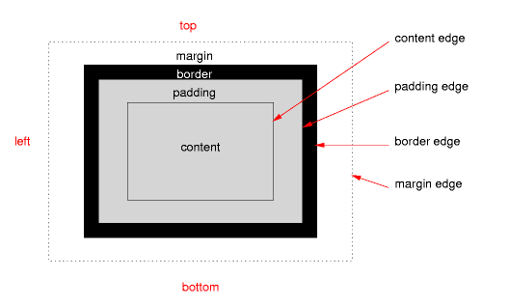
什麼是方塊模型
Notes:
Margin, Padding 沒有Background的屬性
<style type="text/css">
div.ex
{
width:220px;
padding:10px;
border:5px solid gray;
border-left-width: 10px;
margin:20px;
margin-left:100px;
padding-top:100px;
margin-top:50px;}
</style>
<div class="ex">The line above is 250px wide.<br />
The total width of this element is also 250px.</div>

Slide 46
方塊模型樣式
width 元素區域寬度
height元素區域高度
padding 元素區域與邊框的距離
  padding-top、padding-right 、padding-bottom、
  padding-left
margin 邊界空白距離
  margin-top 、margin-right、margin-bottom、margin-left
範例:{ padding:5px}
{ padding:5px 10px 15px 20px}
{ padding:5px 10px}
{ padding-left:10px}

Slide 47
float樣式
功能 :浮動樣式
  這個樣式是用來將元素設為「浮動」；任何設有浮動樣式的元素，都將變為區塊型元素。而浮動的承載區塊為其最近的親代元素。
  語法 : { float: none︱left︱right }
  left : 浮動到左邊
  right : 浮動到右邊
範例 : {float:left}

Slide 48
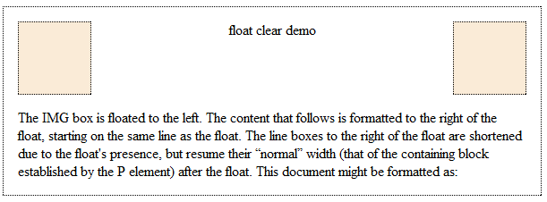
clear樣式
功能 :清除浮動元素
  這個樣式是用來清除浮動的元素。
  語法 : { clear: none︱left︱right︱both }
  left :禁止左邊有浮動元素
  right :禁止右邊有浮動元素
  both:禁止左右兩邊有浮動元素
範例 : {clear:right}

Slide 49
Module 3 網頁內容製作進階

Slide 50

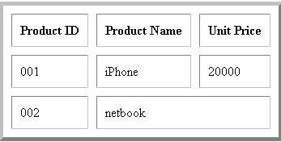
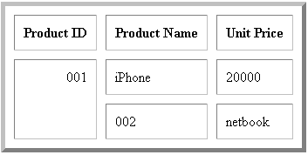
表格的基本架構
表格的開始<table>與結束</table>
tr 列(row)
th 存放表格標題的儲存格
td 存放資料的儲存格(column)
thead,tbody,tfoot 群組化儲存格
caption 表格標題
colspan，rowspan 儲存格的合併

Slide 51

表格範例
<table id=“table1”>
<caption><h4>表格練習</h4></caption>
<thead>
<tr><th>a</th><th>b</th><th>c</th><th>d</th> </tr>
</thead>
<tbody>
<tr><td>1</td><td>2</td><td>3</td><td>4</td></tr>
<tr><td>5</td><td>6</td><td>7</td><td>8</td></tr>
<tr><td>9</td<td>10</td><td>11</td><td>12</td></tr>
</tbody>
</table>

Slide 52
美化表格
#table1{
width:400px;
border:3px solid green;
border-collapse:collapse;
}
td,th{
border:1px solid red;
padding:4px;
text-align:center;
vertical-align:bottom;
}
tbody tr:nth-child(2n){background-color:yellow} 偶數列
tbody tr:nth-child(2n+1){background-color:silver} 奇數列
Notes:
thead{
border-bottom:3px double blue;
background-color:pink
}
tbody{
background-color:silver
}

Slide 53
文字樣式
行高： line-height
行高設定也就是行距的設定，行距設定的單位和字級大小設定一樣
例如： line-height：20px
文字水平對齊
  例如： text-align：center | right | left
文字垂直對齊：在DIV區塊沒有作用，只能作用於儲存格(td)
  例如： vertical-align：bottom | middle | top

Slide 54
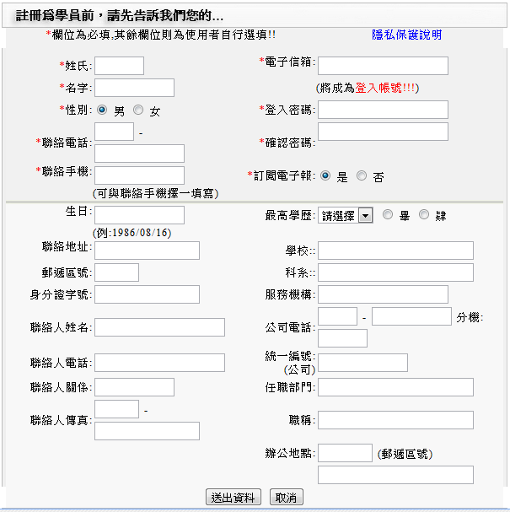


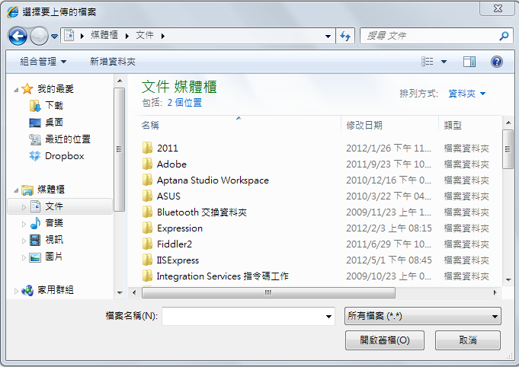

表單

Slide 55
表單結構
表單的開始<form>與結束</form>
重要屬性
  action ：它的值是伺服器上等待接收資料程式的URL
  method ：傳送表單資料的方式, 它的值有兩種
  get (預設值)及post
  enctype：資料傳送時的編碼設定
    application/x-www-form-urlencoded(預設值)
    multipart/form-data(上傳檔案時需要使用)
    text/plain
<form action=“伺服器上的某支程式” method=“post”>
所有使用者輸入，要傳送到伺服器端的資料都要放在這個裡面
</form>

Slide 56
表單 – 文字輸入控制項1
單行文字輸入
  Input 元素中type屬性的屬性值設定成text
密碼輸入
  Input 元素中type屬性的屬性值設定成password
常用屬性
  name、id、value(使用者輸入的資料)
  size(寬)、maxlength(最多輸入的字元)
<label for="account">姓名:</label>
<input type="text" id="account" name="account" value="guest">
<label for="pwd">密碼:</label>
<input type="password" id="pwd" name="pwd" maxlength="8">

Slide 57

表單 – 文字輸入控制項2
多行文字輸入
  使用 textarea元素
  常用屬性：
    name、id、value
    rows(高)、cols(寬)
<label for="memo">意見:</label>
<textarea cols="40" rows="5" id="memo" name="memo" > </textarea>

Slide 58
表單 – 選擇控制項1
單選控制項
  Input 元素中type屬性的屬性值設定成radio
複選控制項
    Input 元素中type屬性的屬性值設定成checkbox
<input type="radio" name="gender" value="male">男
<input type="radio" name="gender" value="female">女
<input type="checkbox" name="hobby" value="music">音樂
<input type="checkbox" name="hobby" value="sport">運動
<input type="checkbox" name="hobby" value="reading">閱讀
<input type="checkbox" name="hobby" value="movie">電影

Slide 59

表單 – 選擇控制項2
下拉式選單控制項，可單選或者是複選
  使用select元素，在select元素內加上option元素
  select元素常用屬性
    name、id、multiple(複選，沒有加上此屬性為單選)
  option元素常用屬性
    value、selected(預設被選擇的項目)
<select name="LivingIn">
<option value="TPE">台北市</option>
<option value="TPH">新北市</option>
<option value="TYC">桃園市</option>
<option value="HSC">新竹市</option>
</select>
Notes:
CHY 嘉義縣
CWH 彰化縣
CYI 嘉義市
GNI 綠島
HSC 新竹市
HSH 新竹縣
HWA 花蓮縣
HWC 花蓮市
ILC 宜蘭市
ILN 宜蘭縣
KHC 高雄縣
KHH 高雄市
KLU 基隆市
KMN 金門縣
KYD 蘭嶼
LNN 連江縣
MAC 苗栗市
MAL 苗栗縣
MZG 馬公市
MZW 馬祖
NTC 南投市
NTO 南投縣
PCH 屏東縣
PEH 澎湖縣
TCH 台中縣
TIT 中壢市
TNH 台南縣
TNN 台南市
TPE 台北市
TPH 台北縣
TTC 台東市
TTT 台東縣
TXG 台中市
TYC 桃園市
TYU 桃園縣
YUN 雲林縣

Slide 60
表單 – 按鈕控制項1
送出按鈕
  Input 元素中type屬性的屬性值設定成submit
  會將表單中使用者輸入的資料送到伺服器端
清除資料
  Input 元素中type屬性的屬性值設定成reset
  會清除表單中使用者輸入的資料
<input type="submit" value="送出">
<input type="reset" value="清除">

Slide 61

表單 – 按鈕控制項2
一般按鈕
  Input 元素中type屬性的屬性值設定成button
  使用button元素
  沒有任何預設功能，用來讓開發人員透過JavaScript程式去自訂一些功能。
  常用屬性
    name、id、value
    disabled(取消按鈕功能)
<input type=“button” name=“button1” id=“button1” value=“一般按鈕">
<button type=“button” name=“button1” id=“button1” >一般按鈕</button>
Notes:
例如：按下按鈕後去驗證使用者是否有輸入資料
<label class="title">姓名:</label>
<input type="text" id="account" name="account" >
<input type="button" name="button1" id="button1" value="一般按鈕">
<script>
var btn = document.getElementById("button1");
btn.onclick = function () {
var txt = document.getElementById("account").value;
if (txt.length <= 0) {
alert("請輸入姓名");
} else {
alert(txt + " 您好");
}
}
</script>

Slide 62

表單 – 檔案上傳控制項
  上傳檔案
    Input 元素中type屬性的屬性值設定成file
<label class="title">照片:</label><input type="file" name="file1">
  HTML5提供更多的表單輸入類型及屬性，後面會統一介紹

Slide 63
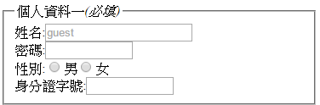
表單完整範例1
<form action="#" method="post">
<fieldset>
<legend>個人資料一<em>(必填)</em></legend>
<div class="st1">
<label class="title">姓名:</label>
<input type="text" name="account" value="guest" size="10">
</div>
<div class="st1">
<label class="title">密碼:</label>
<input type= " password" name="pwd" size="10">
</div><div class="st1">
<label class="title">性別:</label>
<input type="radio" name="gender" value="male">男
<input type="radio" name="gender" value="female">女
</div>
</fieldset>

Slide 64

表單完整範例2
<fieldset><legend>地址<em>(必填)</em></legend>
<div class="st1">
<label class="title">郵遞區號:</label>
<input type="text" name="postcode" size="5" maxlength="5">
</div>
<div class="st1">
<label class="title">縣市:</label>
<select name="add1">
<option value="1">台北市</option>
<option value=“2”>新北市</option>
<option value="3">桃園市</option>
<option value="4">新竹市</option>
</select>
</div>
<div class="st1">
<label class=“title”>完整地址:</label>
<input type="text" name="add2" size="30">
</div>
</fieldset>

Slide 65
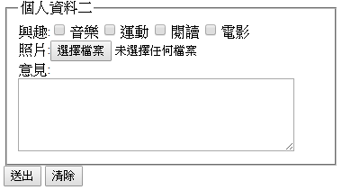
表單完整範例3
<fieldset><legend>個人資料二</legend>
<div class="st1">
<label class="title">興趣:</label>
<input type="checkbox“ name="hobby" value="music">音樂
<input type="checkbox" name="hobby" value="sport">運動
<input type=“checkbox” name="hobby" value=“reading”>閱讀
<input type="checkbox" name="hobby" value="movie">電影
</div>
<div class="st1">
<label class="title">照片:</label>
<input type="file" name="file1">
</div>
<div class="st1">
<label class="title">意見:</label>
<textarea cols="40" rows="5"></textarea>
</div>
</fieldset>

Slide 66
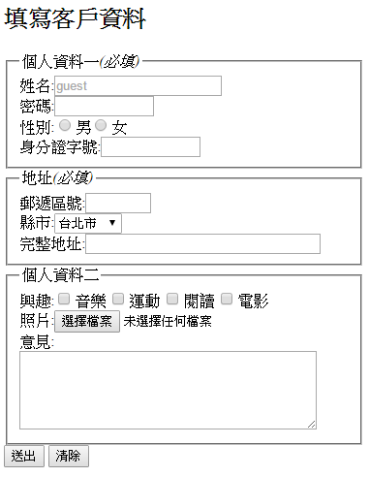
表單完整範例4
<div class="submit">
<input type="submit" value="送出">
<input type="reset" value="清除">
</div>
</form>

Slide 67
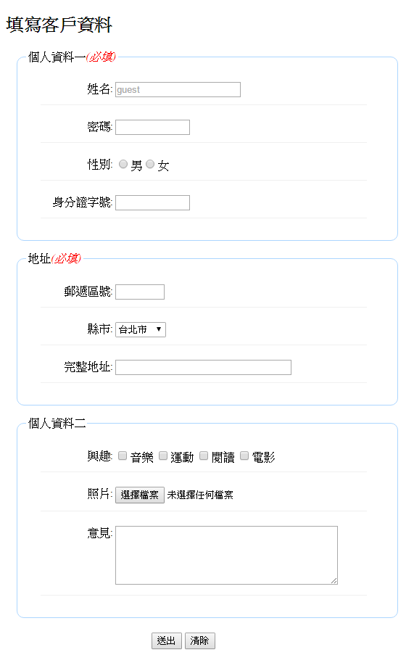
表單樣式1
<style>
fieldset {
width:500px;
margin:15px;
border:1px solid #ACD6FF;
border-radius:15px; (請參閱p69)
}
em {color:red;}
.st1 {
width:450px;
margin:20px;
border-bottom:1px solid #F0F0F0;
padding-bottom:10px;
}

Slide 68
表單樣式2
.submit {
width:450px;
margin:20px;
text-align:center;
}
.title {
width:100px;
float:left;
text-align:right;
padding-right:3px;
}
</style>

Slide 69
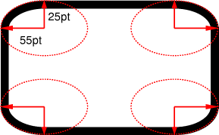
邊框圓角
指定四個邊角都呈現圓角
border-radius: 20px;
-moz-border-radius: 20px;
-webkit-border-radius: 20px;
border-radius: 5px 10px 15px 20px; /*左上 右上 右下 左下*/
border-top-left-radius: 55pt 25pt;
border-top-right-radius: 55pt 25pt;
border-bottom-right-radius: 55pt 25pt;
border-bottom-left-radius: 55pt 25pt;
Notes:
IE做border-radius的方法
Jason Johnston 的 PIE http://css3pie.com
Nick Fetchak 的 IE-CSS3 http://fetchak.com/ie-css3

Slide 70
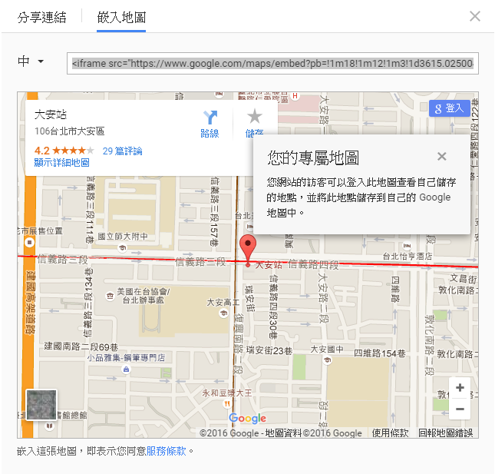
內置框架 - iframe
可將別人的網頁嵌入到我們的網頁中
常用屬性
  src、width、height
  捲軸 scrolling，可以設定值
  為yes、no及auto
  隱藏框線 frameborder=0
<iframe src="https://www.google.com/maps/embed?...... " width="600" height="450" frameborder="0" style="border:0" allowfullscreen></iframe>

Slide 71
特殊字元的使用
版權所有的符號 © &copy;
空白 &nbsp;
AND & &amp;
大於 > &gt;
小於< &lt;
雙引號 “ &quot;
Registered trademark® &reg;
Trademark ™ &#8482;

Slide 72
HTML5 新元素
Structural Semantics Elements
Form Elements

Slide 73
Structural Semantics Elements
Structural Semantic Elements
這些新元素沒有預設樣式，要自行用CSS來設定
  section
  header
  footer
  aside
  nav
  article
Notes:
http://www.w3.org/TR/html5/text-level-semantics.html#text-level-semantics
http://renren.it/a/bianchengyuyan/Ruby/20110926/130611.html
http://www.vanseodesign.com/web-design/html5-semantic-elements/
progress
http://blog.oldworld.fr/index.php?post/2011/07/The-HTML5-progress-element-in-Firefox
Meter
http://html5doctor.com/measure-up-with-the-meter-tag/
Browser Support
<script>
document.createElement('header');document.createElement('hgroup');
document.createElement('nav');document.createElement('article');
document.createElement('section');document.createElement('time');
document.createElement('footer');document.createElement('aside');
document.createElement('address');
</script>
section, article, header, footer, nav, aside { display: block; }
<!--[if IE]> <script src="http://html5shiv.googlecode.com/svn/trunk/html5.js"></script> <![endif]-->

Slide 74
Structural Semantic Elements
<header>(公司Logo ….)
<hgroup>(公司名稱、口號、標語…)
<nav>(網站導覽列)
<article>(主要內容)
<aside>
<figure> (圖片….)
<section>
<section>
<article>(主要內容)
<nav>
<footer>(copyright)
<section>
<nav>
<address>
Notes:
http://www.w3.org/TR/html5/sections.html#the-section-element
header – wraps your page header;
footer – wraps your page footer;
section – groups content into sections (e.g. main area, sidebar etc);
article – separates the individual articles from the rest of the page;
nav – contains your navigation menu;
figure – usually contains an image used as an illustration for your article.
Authors are encouraged to use the article element instead of the section element when it would make sense to syndicate the contents of the element.
The section element is not a generic container element. When an element is needed for styling purposes or as a convenience for scripting, authors are encouraged to use the div element instead. A general rule is that the section element is appropriate only if the element's contents would be listed explicitly in the document's outline.
Google：2011 html5 Page with css3
40+ New Significant HTML5 And CSS3 Tips/Techniques/Tutorials
http://www.multyshades.com/2011/03/40-new-significant-html5-and-css3-tipstechniquestutorials/
HTML 5 and CSS 3: The Techniques You’ll Soon Be Using
http://net.tutsplus.com/tutorials/html-css-techniques/html-5-and-css-3-the-techniques-youll-soon-be-using/
Coding a CSS3 & HTML5 One-Page Website Template
http://tutorialzine.com/2010/02/html5-css3-website-template/
60 Free HTML5/CSS3 Templates 2011 (Really Useful)
http://www.freshdesignweb.com/free-html5-templates-2011.html
Sample
http://tutorialzine.com/2010/02/html5-css3-website-template/
Photo Gallery for Your HTML5 Website – jQuery and CSS3 Tutorials
http://blog.templatemonster.com/2011/04/14/jquery-css3-photo-gallery-tutorials-html5-website/

Slide 75
針對不支援新元素的瀏覽器
使用JavaScript建立一個空元素
修改article樣式
display:block;
<script>
document.createElement("article");
document.createElement("header");
document.createElement(“footer”);
document.createElement(“nav");
document.createElement(“figure");
document.createElement(“figcaption");
</script>

Slide 76
display樣式
功能 : 設定是否顯示
語法 : { display : none }
  none代表不顯示，且此元件不占任何空間。
  block代表顯示，並視為區塊，前後緊臨的元件將換行顯示。
  inline代表顯示，但前後緊臨的元件會排在其左右，並不會換行。
  list-item代表顯示，與block大致相同。

Slide 77
Input type屬性的新類型
日期時間選擇器(DatePickers)
  date 、 datetime-local 、 month、time 、week
新的輸入文字方塊類型
  email 、 url 、 tel 、search
一般類型
  color 、range 、 number
<input type="number" name="txtAge" min="0" max="120" />
<input type="range" name="txtAge" min="0" max="120" />
<input type="color" name="txtCarColor" />
Notes:
JavaScript Validation
http://www.w3.org/TR/html5/association-of-controls-and-forms.html#constraints

Slide 78
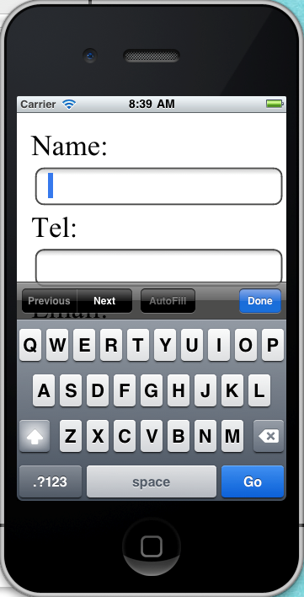
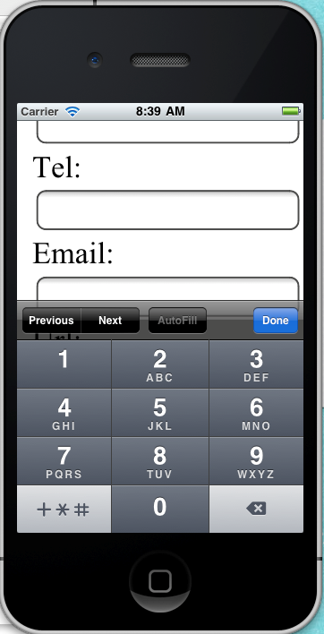
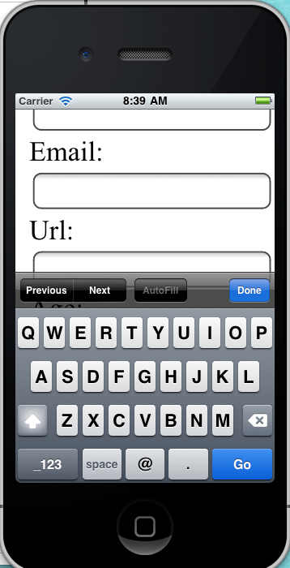
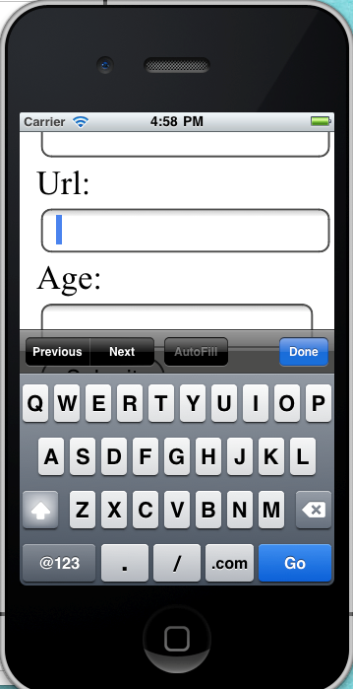
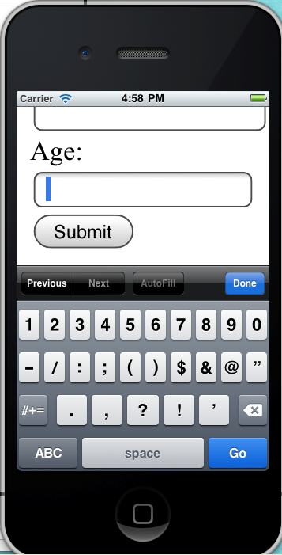
手機效果

Slide 79

form attribute
placeholder
autofocus
autocomplete
dataList 與 list
readonly
size
multiple
<input type=“url” name=“hp” list=“hpurls”>
<datalist id=“hpurls”>
<option value=“http://www.pchome.com.tw/”>
<option value="http://www.google.com/”>
<option value="http://www.facebook.com/”>
</datalist>
http://不可省略
Notes:
http://www.w3.org/TR/html5/the-input-element.html#attr-input-type
Focus做法
以前 document.getElementById('search').focus()
現在 autofocus
Form Validation
Reuqired
Type=email
Type=url
pattern="https?://(?:www\.)?twitter\.com/.+"

Slide 80
表單驗證類型的屬性
範圍驗證屬性
  min、max、step
一般驗證屬性
  required、maxlength、pattern
<input type="range" min="0" max="100" step="5" /> <!-- 0, 5, 10, 15, …, 95, 100 -->
<input type="text" name="username" required="required" />
<label> Zip Code: <input type="text" pattern="\d{5}" name=”zip” /></label>
<input type="text" name="FirstName" maxlength="10" />

Slide 81
附錄1 HTML vs CSS
什麼是 HTML
HTML 的演進
關於 HTML5
什麼是 CSS
關於 CSS3
CSS 優點

Slide 82
HTML的歷史
最初由Berners-Lee於1991年所發明
它是由W3C組織推薦使用的國際標準
HTML = HyperText Markup Language
= 超文字標記(標籤)語言
最初設計的目的，是要將電腦中文字與圖片用一種固定的方式來呈現，並透過超連結的方式， 將這些資料整合在一起。
Notes:
柏納斯 李

Slide 83
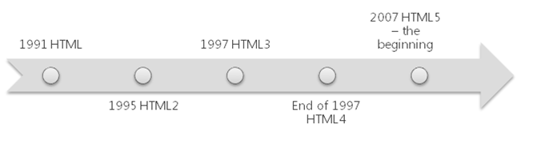
HTML的演進
HTML 4.0 published on 18 December 1997
Revised 24 April 1998
HTML 4.01 24 December 1999(Subversion of HTML 4)
HTML 5

Slide 84
關於 HTML5
2014/10/28 HTML5已經成為標準
  http://www.w3.org/TR/html5/
HTML5 = HTML + CSS + JS APIs
不是網頁文件了，是網頁應用程式平台
瀏覽器支援狀態
  http://html5test.com/
  http://caniuse.com
Notes:
http://slides.html5rocks.com/#landing-slide
http://directguo.com/html5/#slide1(簡體)
http://www.html5rocks.com
http://html5demos.com
http://html5doctor.com
http://www.w3schools.com
http://www.tutorialspoint.com/html5/html5_mathml.htm
http://diveintohtml5.info(電子書)
http://www.findmebyip.com/litmus/
http://www.initialzr.com
W3C Markup Validator
http://validator.w3.org/#validate_by_uri+with_options

Slide 85
什麼是 CSS
CSS用來定義網頁呈現的樣式和版型
CSS是用來延伸html而非取代html,是用來補html的不足
CSS的演進
  1996/12 CSS1
  1998/5 CSS2
  2004/2 CSS2.1
  2010~ CSS3

Slide 86
關於 CSS3
CSS3還不是標準
每個模組的研發進度不同
  http://www.w3.org/Style/CSS/current-work
要開始用嗎?
  Progressive enhancement
  使用瀏覽器前綴
    -ms-(Internet Explorer)、-moz-(Firefox)、
    -webkit-(Safari、Chrome、opera)
Notes:
When Can I Use
http://caniuse.com/
Working Draft、Last Call、Candidate Recommendation、Proposed Recommendation、Recommendation
尚未到候選推薦使用前綴
使用Modernizr來偵測CSS3支援度
HTML5可能要到2022年才會成為正式標準，不過也有朋友提到，它應該會在2012年成為Candidate Recommendation...總之，在規格尚未穩定，各瀏覽器的支援度也還不一致之前，雖然酷炫，在許多場合還是得顧及相容性的問題。在這個時候，就要請Mordenizr上場了。這個Javascript Library目前出到1.6版，使用起來也很簡單。他會在Javascript加入一個整體變數叫做Modernizr，利用他的屬性就可以知道某個HTML5/CSS3/SVG等特性是否有支援。例如利用Modernizr.inputtype.email就可以知道email類型的input是否有支援。有支援的話他的值就是true，否則是false。對於CSS3，他會提供一些class，可以在使用時分別區分有支援及無支援時的CSS宣告。

Slide 87
CSS優點
網頁內容與顯示樣式分開
  加快網頁傳輸的速度
  一致性共享樣式設定
  修改時只需針對樣式修改即可大幅減低維護網頁的困難度
排版的效果

Slide 88
什麼是 DOCTYPE
放在網頁的最上面，告知瀏覽器，此網頁所使用的HTML標籤是什麼版本
有三種版本
  完整版或嚴格版 (Strict版)—不支援被列為負面標籤與屬性
  過渡版或寬鬆版(Tansitional版)--支援被列為負面標籤與屬性，目前最普及的版本
  框架版(Frameset版)--支援框架結構標籤
Notes:
Transitional DTD → <!DOCTYPE html PUBLIC "-//W3C//DTD XHTML 1.0 Transitional//EN"
"http://www.w3.org/TR/xhtml1/DTD/xhtml1-transitional.dtd">
Frameset DTD → <!DOCTYPE html PUBLIC "-//W3C//DTD XHTML 1.0 Frameset//EN"
"http://www.w3.org/TR/xhtml1/DTD/xhtml1-frameset.dtd">
Strict DTD → <!DOCTYPE html PUBLIC "-//W3C//DTD XHTML 1.0 Strict//EN"
"http://www.w3.org/TR/xhtml1/DTD/xhtml1-strict.dtd">
Transitional DTD 允許繼續使用W3C非推薦元素和屬性的寬鬆文檔類型，但不可以使用框架。 Frameset DTD 允許使用框架的Transitional文檔類型。 Strict DTD 不允許繼續使用W3C非推薦的元素和屬性，以及框架的嚴密文檔類型。

Slide 89
DOCTYPE 的定義方式
HTML4
XHTML 1.0
<!DOCTYPE HTML PUBLIC "-//W3C//DTD HTML 4.01//EN" " http://www.w3.org/TR/html4/strict.dtd">
<!DOCTYPE HTML PUBLIC "-//W3C//DTD HTML 4.01 Transitional//EN" " http://www.w3.org/TR/html4/loose.dtd">
<!DOCTYPE HTML PUBLIC "-//W3C//DTD HTML 4.01 Frameset//EN" " http://www.w3.org/TR/html4/frameset.dtd">
<!DOCTYPE html PUBLIC "-//W3C//DTD XHTML 1.0 Strict//EN"
"http://www.w3.org/TR/xhtml1/DTD/xhtml1-strict.dtd">
<!DOCTYPE html PUBLIC "-//W3C//DTD XHTML 1.0 Transitional//EN"
"http://www.w3.org/TR/xhtml1/DTD/xhtml1-transitional.dtd">
<!DOCTYPE html PUBLIC "-//W3C//DTD XHTML 1.0 Frameset//EN"
"http://www.w3.org/TR/xhtml1/DTD/xhtml1-frameset.dtd">

Slide 90
meta 元素
name屬性
  author、description、generator 、keywords
http-equiv屬性
  content-language 、content-type 、refresh 、set-cookie
charset屬性
content屬性

Slide 91
meta 元素範例
<meta charset="utf-8">
<title>HTML 教學網</title>
<meta name="author" content="sherman"/>
<meta name="keywords” content=“HTML,CSS,JavaScript"/>
<meta name="date" content="2009/4/30"/>
<meta name=“description” content=“HTML 教學網站" />
<meta name=“generator" content="Microsoft Expression Web">
<meta http-equiv="Refresh" content="300">
<meta http-equiv="Refresh" content="20; URL=page4.html">
Notes:
設定網頁的作者、網頁內容說明、keyword等資訊。
<meta http-equiv= "content-type" content="text/html ; charset=utf-8 "/ >
例)<meta name="ROBOTS" content="ALL">
<meta name="ROBOTS" content="NOINDEX,FOLLOW">
搜尋引擎(ROBOTS):
ALL→允許網頁登錄和連結，NONE→不允許網頁登錄和連結
INDEX→只允許網頁登錄，NOINDEX→不允許網頁登錄
FOLLOW→只允許連結，NOFOLLOW→不允許連結

Slide 92
附錄2 CSS樣式
文字樣式
多欄版型
背景樣式
邊框樣式
方塊模型
定位
動態效果
Media Queries
選擇器(Selectors)

Slide 93
文字樣式
字型樣式
文字樣式
清單樣式

Slide 94
字型樣式(1)
字型
  font-family：新細明體,標楷體,細明體.....
字型粗細
  font-weight：100(細)~900(粗) | normal(400) |
  bold(700) | bolder | lighter
字型類型
  font-style：normal | italic | oblique

Slide 95
字型樣式(2)
字型大小
  font-size：<絕對大小> | <相對大小> | <長度值> |
  <比例值>
    絕對大小：xx-small、x-small、small、medium 、
    large 、x-large 、xx-large,每個間隔1.2倍
    相對大小：larger 、 smaller
    長度值：in、cm、mm、pt、pc、em、ex、px
    比例值：em 、%
下載字型
@font-face{
font-family: JustOldFashion;
src: url(fonts/JustOldFashion.ttf);
}

Slide 96
文字樣式(1)
文字字距： letter-spacing
設定文字字距，可調整文字與文字之間的距離
例如： letter-spacing：2px
行高： line-height
行高設定也就是行距的設定，行距設定的單位和字級大小設定一樣
例如： line-height：20px

Slide 97
文字樣式(2)
文字縮排： text-indent
可以設定文字作縮排的效果
例如： text-indent：15px
文字水平對齊
  例如： text-align：center | right | left
文字垂直對齊：在DIV區塊沒有作用，只能作用於儲存格(td)
  例如： vertical-align：bottom | middle | top

Slide 98
文字樣式(3)
文字修飾
  text-decoration：none | underline | overline |
  line-through
文字大小轉換
  text-transform：none | capitalize | uppercase |
  lowercase
文字色彩
  color：green

Slide 99
文字樣式(4)
文字陰影
  text-shadow: h-shadow v-shadow blur color;
  h-shadow 左右偏移的陰影
  v-shadow 上下偏移的陰影
  blur 陰影模糊
  color 陰影顏色
text-shadow: 5px 5px 5px #FF0000
Notes:
http://www.w3.org/Style/Examples/007/text-shadow
box-shadow: 3px 3px 2px hsla(0,0%,0%,3);
/*水平偏移 垂直偏移 模糊半徑 陰影顏色*/
http://www.w3.org/TR/css3-text/
20 Wonderful CSS3 Text Effect Tutorials and Experiments
http://designbeep.com/2011/04/18/20-wonderful-css3-text-effect-tutorials-and-experiments/
Safari和Chrome support Text Stroke
--------------------------------------------------------------------------------
Flexible Box Model
http://www.w3.org/TR/css3-flexbox/
http://www.html5rocks.com/en/tutorials/flexbox/quick/
Styles used on the box
display: box
This new value for the display style opts this element and its immediate children into the flexible box model. The flexbox model works only with immediate children.
box-orient
Values: horizontal | vertical | inherit
How should the box's children be aligned? There are two additional values inline-axis (the real default) and block-axis, but they map to horizontal and vertical respectively.
box-pack
Values: start | end | center | justify
Sets the alignment of the box along the box-orient axis. So if box-orient is horizontal it will chose how the box's children are aligned horizontally, and vice-versa.
box-align
Values: start | end | center | baseline | stretch
Basically box-pack's brother property. Sets how the box's children are aligned in the box. If the orientation is horizontal it will decide the alignment vertically and vice-versa.
Styles used on the box's children
box-flex
Values: 0 | Any integer
The flexibility ratio for this child. If a child had 1 and its sibling had 2, any additional space in the parent box would be consumed twice as much by the sibling. It defaults to 0 which is inflexible.
I've left box-flex-group, box-ordinal-group, box-direction, box-lines out of the above because, frankly, they're not necessary for most of your flexbox work. View the links in the summary to see those properties at work.
A note on syntax: current implementations of flexbox in WebKit and Gecko require the use of vendor prefixes. In this tutorial, I've mostly left them out for clarity. For the details, read the browser support section.

Slide 100
文字樣式(5)
文字邊框－Text Stroke
文字換行(區塊裡的英文字及數字)
-webkit-text-stroke: 2px; //邊寬
-webkit-text-stroke-color: green; //描邊
-webkit-text-fill-color: #ADAA9F; //填色
word-wrap: normal | break-word 設定連續英數字超出區塊時是否換行(僅適用英文的文件內容，對中文文件內容無效)
word-break: normal | break-all(不完整單字強迫換行) |
hyphenate(完整單字換行)
Notes:
Text Stroke → Chrome, Safari

Slide 101
文字樣式(6)
Text overflow
#ellipsis{
overflow: hidden;
text-overflow: ellipsis; /* clip,ellipsis,string*/
}
Notes:
http://blog.bobchao.net/2009/06/35-4b-font-face.html
40+ Excellent Freefonts For Professional Design
http://www.smashingmagazine.com/2007/11/08/40-excellent-freefonts-for-professional-design/
10 Great Free Fonts for @font-face embedding
http://opentype.info/demo/webfontdemo.html

Slide 102
多欄版面
定義幾欄的兩個方法:
  column-count：直接指定要幾欄
  column-width ：根據頁面的總寬度及指定的欄寬，
  來決定產生幾欄
設定欄位之間的留白
  column-gap
設定欄位之間的分隔線
  column-rule
Notes:
http://www.w3.org/TR/css3-multicol/
column-rule-width
column-rule-style
column-rule-color

Slide 103
兩欄版型
-webkit-column-count: 2;
-webkit-column-rule: 1px solid #bbb;
-webkit-column-gap: 2em;
-moz-column-count: 2;
-moz-column-rule: 1px solid #bbb;
-moz-column-gap: 2em;
column-count: 2;
column-rule: 1px solid #bbb;
column-gap: 2em;
Notes:
http://www.csscripting.com/css-multi-column/
<input type="range" min="1" max="6" value="2" onchange="changeColumnNoSlider(event)">
<script defer> function changeColumnNoSlider(event) { var val = event.target.value; document.getElementById('columns-no-value').textContent = val; var el = document.getElementById('columns-no-example'); el.style.webkitColumnCount = val; el.style.MozColumnCount = val; } </script>

Slide 104
背景(backgrounds)
背景顏色
背景圖片
背景呈現方式
背景位置及尺寸
背景漸層
Notes:
http://www.w3.org/TR/css3-background/#border-images

Slide 105
背景顏色
background-color----背景顏色
  background-color(設定背景顏色)
    語法：{background-color : transparent︱( color ) }
background-color:#000000 使用十六進制位。 background-color:black 直接指定顏色的名稱。
background-color:rgb(128,128,255) 利用RGB的顏色設定法。
超連結、 文字、表格等，也可以有自己的背景顏色，例如：
  <font style="background-color:rgb(128,128,255)">資策會</font>

Slide 106
背景圖片
背景圖片(background-image)
  background-image背景圖片,是指定 HTML 中任何元件的背景圖片。在 CSS 還未出現時只有整頁 可以指定背景圖片，現在有了 CSS 任何元件皆有自己的背景圖片了！
  語法 :{background-image : none︱URL ( url ) }
  範例 :{background-image:URL(1.JPG)}
多重背景(Multiple Background)
  先指定的背景，會在最上面
  盡量使用背景為透明的圖片
background-image: url(Tiki-Man.png), url(grass.png);

Slide 107
背景呈現方式
背景附著(background-attachment)
  語法 : {background-attachment : scroll︱fixed }
  background-attachment:scroll
  background-attachment:fixed
背景重複(background-repeat)
  語法 : {background-repeat- : repeat︱repeat-x︱repeat-y︱no-repeat }
  background-repeat:repeat (一般貼的滿滿的狀況)
  background-repeat:repeat-x (只往x方向貼滿)
  background-repeat:repeat-y (往Y方向貼滿)
  background-repeat:no-repeat (不重複貼，也就是只有一張小圖)

Slide 108
背景位置
背景位置(background-position)
  語法 : background-position:top︱bottom︱left︱center︱right︱( length )︱( position ) }
  設定背景位置 ( 可設單位屬性 : 點pt、英寸in、公分cm、像素px、百分比% )
  範例
    {background-position : 150px 200px}
背景尺寸
background-size: 75px 87px;

Slide 109
背景漸層
Gradients
background: -webkit-linear-gradient(top, #2F2727, #1a82f7);
background: -webkit-linear-gradient(left, #2F2727, #1a82f7);
background: -webkit-radial-gradient(circle, #1a82f7, #2F2727);
Notes:
http://gradients.glrzad.com/
https://developer.mozilla.org/en/CSS/-moz-linear-gradient
http://css3generator.com/

Slide 110
邊框(border)
邊框樣式
邊框圓角
邊框圖片
陰影
Notes:
http://www.w3.org/TR/css3-background/#border-images

Slide 111
邊框樣式(border)
border
  功能 : 設定邊框
  語法 : {border : ( border-width )︱( border-style )︱( color ) }
    ( border-width ) - 可設薄、普通、厚、長度-單位屬性 : 點pt、英寸in、公分cm、像素px
    ( border-style ) - 可設無(none)、實線(solid)、雙線(double)、點線(dotted) 、虛線(dashed) 、溝線(groove)、脊線(ridge)、嵌入線(inset)、浮出線(outset)
    (border- color ) - 可設為顏色名稱 ( 16種 ) 或16進制表示法 - #RRGGBB ( 00暗~FF亮 ) 、#RGB ( 0暗~F亮 ) 表紅綠藍強度
  範例 :{border :thick double red}

Slide 112
邊框圓角
指定四個邊角都呈現圓角
border-radius: 20px;
-moz-border-radius: 20px;
-webkit-border-radius: 20px;
border-radius: 5px 10px 15px 20px; /*左上 右上 右下 左下*/
border-top-left-radius: 55pt 25pt;
border-top-right-radius: 55pt 25pt;
border-bottom-right-radius: 55pt 25pt;
border-bottom-left-radius: 55pt 25pt;
Notes:
IE做border-radius的方法
Jason Johnston 的 PIE http://css3pie.com
Nick Fetchak 的 IE-CSS3 http://fetchak.com/ie-css3

Slide 113

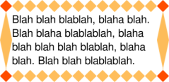
邊框圖片
none | [ <圖片> [ <數字> | <百分比> ]{1,4} [/ <邊框寬度>{1,4}]? ] && [ stretch | repeat | round ]{0,2}
div {
border: double orange 1em;
border-image: url("border.png") 27 round stretch;
-webkit-border-image: url("border.png") 27 round stretch;
width:200px;
height:50px;
}
Notes:
http://www.w3cplus.com/content/css3-border-image

Slide 114
陰影(Drop Shadow)
Box Shadow (區塊陰影)
  box-shadow: h-shadow v-shadow blur color;
  h-shadow 左右偏移的陰影
  v-shadow 上下偏移的陰影
  blur 陰影模糊
  color 陰影顏色
box-shadow: 5px 5px 5px #FF0000
Notes:
http://www.w3.org/Style/Examples/007/text-shadow
box-shadow: 3px 3px 2px hsla(0,0%,0%,3);
/*水平偏移 垂直偏移 模糊半徑 陰影顏色*/
http://www.w3.org/TR/css3-text/
20 Wonderful CSS3 Text Effect Tutorials and Experiments
http://designbeep.com/2011/04/18/20-wonderful-css3-text-effect-tutorials-and-experiments/
Safari和Chrome support Text Stroke
--------------------------------------------------------------------------------
Flexible Box Model
http://www.w3.org/TR/css3-flexbox/
http://www.html5rocks.com/en/tutorials/flexbox/quick/
Styles used on the box
display: box
This new value for the display style opts this element and its immediate children into the flexible box model. The flexbox model works only with immediate children.
box-orient
Values: horizontal | vertical | inherit
How should the box's children be aligned? There are two additional values inline-axis (the real default) and block-axis, but they map to horizontal and vertical respectively.
box-pack
Values: start | end | center | justify
Sets the alignment of the box along the box-orient axis. So if box-orient is horizontal it will chose how the box's children are aligned horizontally, and vice-versa.
box-align
Values: start | end | center | baseline | stretch
Basically box-pack's brother property. Sets how the box's children are aligned in the box. If the orientation is horizontal it will decide the alignment vertically and vice-versa.
Styles used on the box's children
box-flex
Values: 0 | Any integer
The flexibility ratio for this child. If a child had 1 and its sibling had 2, any additional space in the parent box would be consumed twice as much by the sibling. It defaults to 0 which is inflexible.
I've left box-flex-group, box-ordinal-group, box-direction, box-lines out of the above because, frankly, they're not necessary for most of your flexbox work. View the links in the summary to see those properties at work.
A note on syntax: current implementations of flexbox in WebKit and Gecko require the use of vendor prefixes. In this tutorial, I've mostly left them out for clarity. For the details, read the browser support section.

Slide 115
方塊模型(box model)
什麼是方塊模型
方塊模型樣式
float 浮動 與 clear 清除
overflow 溢出
跑馬燈
顯示與隱藏
  display
  visibility
Notes:
http://www.w3.org/TR/css3-background/#border-images

Slide 116
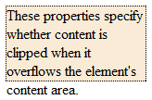
overflow樣式
功能 : 設定容器元件顯示方法
  這個性質是設定當區塊內包含的元件大於區塊之寬或高時，顯示的方法
語法 : { overflow : auto︱scroll︱hidden }
  auto 自動設定，當需要時出現捲軸
  scroll 強迫顯示捲軸，即使內部元件並無超過區塊邊界
  hidden 超出區塊的部份不顯示
  visible 全部顯示，無視區塊大小
    最常用的是overflow:auto讓瀏覽器自動判斷

Slide 117
display樣式
功能 : 設定是否顯示
語法 : { display : none }
  none代表不顯示，且此元件不占任何空間。
  block代表顯示，並視為區塊，前後緊臨的元件將換行顯示。
  inline代表顯示，但前後緊臨的元件會排在其左右，並不會換行。
  list-item代表顯示，與block大致相同。

Slide 118
visibility樣式
功能 : 設定是否可見( 可設可見、隱藏、繼承 )設定此元件要不要顯示，這個性質與display有相似之處，但不相同
語法 : { visibility : visible︱hidden︱ collapse (用於表格) ︱ inherit }
  Visible 顯示
  Inherit 貼附，如此元件所在之父元件可見，則此元件為可見，反之亦然
  Hidden 隱藏，但仍占有空間(此與display:none不同)

Slide 119
定位(position)
position：absolute|relative|static(預設值)|fixed
  absolute(絕對位置)-- 父元素內容區邊界
  relative(相對位置)--原本應該在的位置
  static(靜態位置)--依照原始碼的排列順序來定位
  fixed(固定位置)--捲動捲軸時不會移動
bottom、left、right、top：auto|<length>|<percentage>
  目標元素與邊界的距離
z-index：auto|<integer>
  值大表示越上層

Slide 120
動態效果
Transform
Transitions
Animations

Slide 121
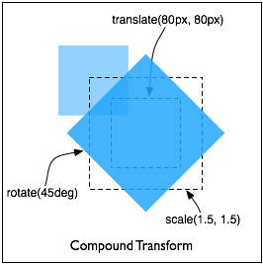
Transform
rotate
scale
skew
translate
transform:rotate(7deg);
transform:scale(1.5,1.5);
transform:skew(30deg,30deg);
transform:translate(10px,20px);
Notes:
http://www.w3.org/TR/css3-2d-transforms/

Slide 122
Transitions
transition
  property：指定css樣式名稱
  duration:：動畫執行時間(s)
  timing-function：動畫執行的速度(ease、linear、ease-in、ease-out、ease-in-out 、 cubic-bezier(n,n,n,n) n=0-1 n愈小速度愈快)
  delay：延遲動畫播放時間(s)
div
{
width:100px; height:100px; background:red;
transition:width 5s;
}
div:hover{ width:300px;}
Notes:
Animatable properties
http://www.w3.org/TR/css3-transitions/#animatable-properties-
http://www.w3.org/TR/css3-transitions/
easeThe ease function is equivalent to cubic-bezier(0.25, 0.1, 0.25, 1.0).
linearThe linear function is equivalent to cubic-bezier(0.0, 0.0, 1.0, 1.0).
ease-inThe ease-in function is equivalent to cubic-bezier(0.42, 0, 1.0, 1.0).
ease-outThe ease-out function is equivalent to cubic-bezier(0, 0, 0.58, 1.0).
ease-in-outThe ease-in-out function is equivalent to cubic-bezier(0.42, 0, 0.58, 1.0)
http://www.webdesignerdepot.com/2010/01/css-transitions-101/

Slide 123
Animations
animation
  name：指定動畫名稱，對應到keyframes
  duration:：動畫執行時間(s)
  timing-function：動畫執行的速度(ease、linear、ease-in、ease-out、ease-in-out 、 cubic-bezier(n,n,n,n) n=0-1 n愈小速度愈快)
  delay：延遲動畫播放時間(s)
  iteration-count：動畫播放次數( n or infinite)
  direction：動畫播放方向
Keyframes
@keyframes { animationname keyframes-selector {css-styles;} }
Notes:
範例
http://www.impressivewebs.com/demo-files/css3-animated-scene/
http://webdesignerwall.com/trends/47-amazing-css3-animation-demos
http://visionmedia.github.com/move.js/
Move.js is a small JavaScript library making CSS3 backed animation extremely simple and elegant.

Slide 124
Animation 範例
#box{
width:100px;
height:100px;
background:red;
position:relative;
animation:bounce 5s;}
@keyframes bounce {
from {top: 100px;left:100px }
25% {top: 300px;left:100px }
50% {top: 300px;left:300px }
75% { top: 100px;left:300px }
to {top: 100px;left:100px}
}

Slide 125
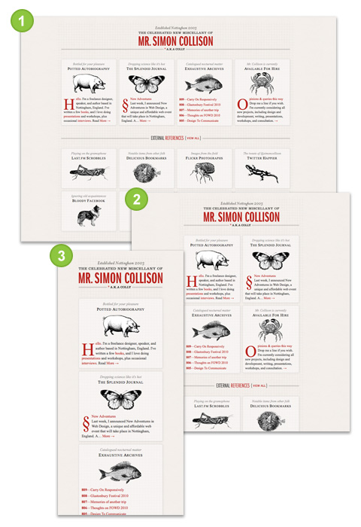
Media Queries
根據使用者的媒體類型及裝置特性，來選擇使用不同的樣式
媒體類型(media type)
  all,screen,projection,aural, braille, handheld,print,tty,tv, speech, embossed
裝置特性(media feature)
  width,height,device-width,device-height,orientation,aspect-ratio,device-aspect-ratio, color,color-index, monochrome,resolution,scan,grid
http://colly.com/
Notes:
media queries的作用在偵測device的尺寸和方向等，指定相對應的CSS檔。使用情境粗分為兩種，一種是用於mobile compatible的網頁，也就是桌機版與行動版共用一份html文件，但要套用不同的排版；另一種是做行動版專用網頁，但想要依照不同的行動裝置給予適當的版面設定。
http://www.w3.org/TR/css3-mediaqueries/
Recommended pixel sets:
http://webdesignerwall.com/tutorials/css3-media-queries
http://mediaqueri.es/
http://css-tricks.com/resolution-specific-stylesheets/
320px, 480px, 600px, 768px, 900px, 1200px

Slide 126
Media Queries語法
@media [媒體類型] and [(裝置特性)]
@media screen and (color) { 樣式定義在這裡… }
<link rel="stylesheet" media="screen and (color)" href="example.css" />
@import url(example.css) screen and (color);

Slide 127
Selectors
選擇器

Slide 128
Selectors(1)
*
E
E.warning
E#myid
E:link
E:visited
E:active
E:hover
E:focus
E::first-line
E::first-letter
E::before
E::after
E F
E>F
E+F

Slide 129
Selectors(2)
目標偽類別 (The target pseudo-class)
  E:target
使用者介面元素狀態偽類別 (The UI element states pseudo-classes)
  E:enabled、E:disabled、E:checked
否定偽類別 (The negation pseudo-class)
  E:not(s)
一般同層級組合 (General sibling combinator)
  E ~ F
Notes:
http://www.w3.org/TR/selectors/

Slide 130
Attribute Selectors
屬性選擇
  E[foo]
  E[foo=“bar”]
  E[foo~=“bar”]
  E[foo|=“bar“]
  E[foo^=”bar”]
  E[foo$=“bar”]
  E[foo*="bar“]
Notes:
http://www.w3.org/TR/2009/WD-css3-selectors-20090310/
http://www.bottleblack.net/?p=137
http://24ways.org/2009/cleaner-code-with-css3-selectors

Slide 131
Structural Selectors
結構性的偽類別
  E:firstChild
  E:root
  E:nth-child(n)
  E:nth-last-child(n)
  E:nth-of-type(n)
  E:nth-last-of-type(n)
  E:last-child
  E:first-of-type
  E:last-of-type
E:only-of-type
E:empty
  E:only-child
Notes:
http://www.w3.org/TR/2009/WD-css3-selectors-20090310/
http://www.bottleblack.net/?p=137
http://24ways.org/2009/cleaner-code-with-css3-selectors

